Slide 1


数据部门分享会
企业微信 群机器人 & 群发
2019年【08】月【23】日

Slide 2
群机器人
指定群机器人地址url
设置发送内容content
设置提醒人mentioned_list
定时任务，调用schedule

Slide 3
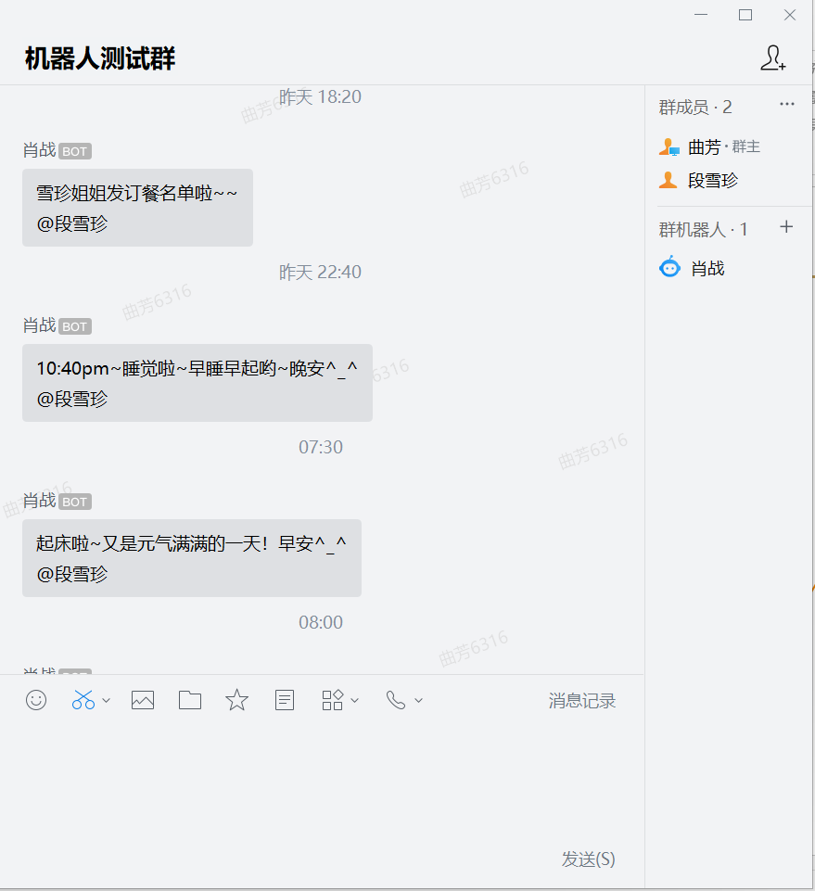
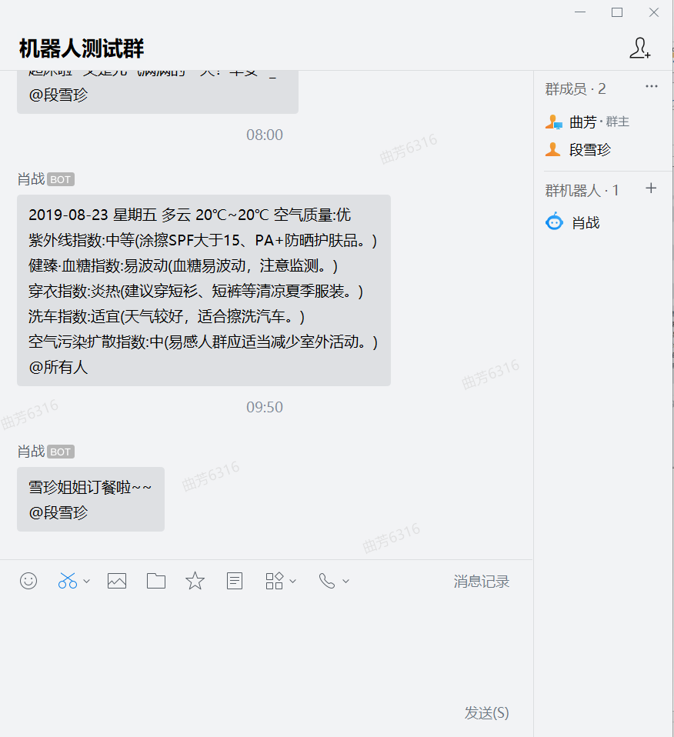
群机器人定时提醒效果图

Slide 4
群发信息
实现企业微信群发功能（接收人列表，可见，非群机器人发送）
初始化企业及应用的ID等信息
设置接收人列表
获取token
发送消息

Slide 5
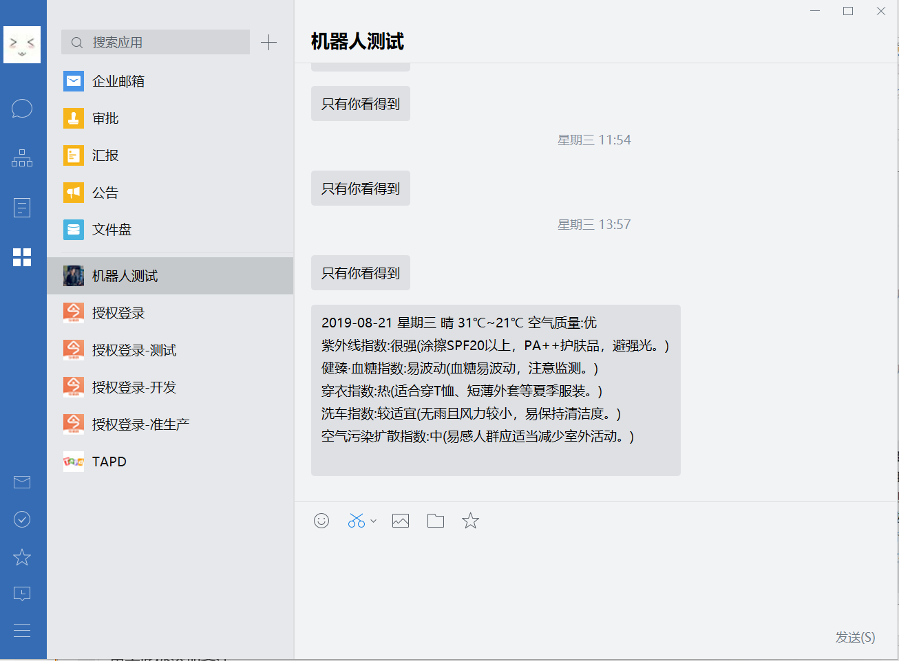
企业微信发送效果图

Slide 6
必要条件
需要管理员设置部门可见
Token信息更新
可以用于将不同信息发送给不同人群，设置所有人可见，修改touser参数指定接收人

Slide 7
End
Thank you !
Q&A
代码放到了github上
Welcome to Star & Follow
https://github.com/ElsaQf/LearningDataScienceIntern/tree/master/ChatRobot

